Slide 1
2024-2 빅데이터플랫폼과클라우드서비스
Survey of Vector Database Management Systems
권예진, 김동현
2024.11.12

Slide 2
A Table of Contents.
1
Purpose & Introduction
4
Query Optimization and Execution
2
Query Processing
5
Current Systems and Challenge
3
Indexing

Slide 3
Part 1,
Purpose & Introduction

Slide 4
Part 1,
Purpose
Large Language Models (LLMs), The growth of unstructured data underlying economic drivers such as e-commerce and recommendation platforms [133,125, 63]
vector database management systems (VDBMSs)
Notes:
연구의 목적
대규 언어 모델(LLM)이 서비스 됨에 따라 안정적이고 안전하며 빠르고 확장 가능한 쿼리 처리 기능과 결합된 방대한 비정형 DB에 대한 요구사항이 증대됨
따라서 본 논문에서는 이러한 기술과 시스템을 검토하는 포괄적인 조사를 진행함
이러한 비정형 데이터 관리 모델로서 벡터 DBMS 시스템이 제안되어 있음
VDBMS
고정된 스키마 속성으로 표현되지 않기 때문에 구조화된 쿼리를 통해 검색되지 않고 유사성 검색을 통해 검색됨
그림 1 vdbms의 구조를 나타냄
Query Processor : 쿼리 명세, logical operator, 물리적 구현 및 쿼리 최적화기 포함 쿼리 프로세서로 분할
Storage Manager : 인덱스 유지 관리, 벡터의 물리적 저장소

Slide 5
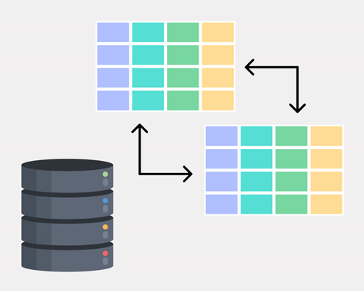
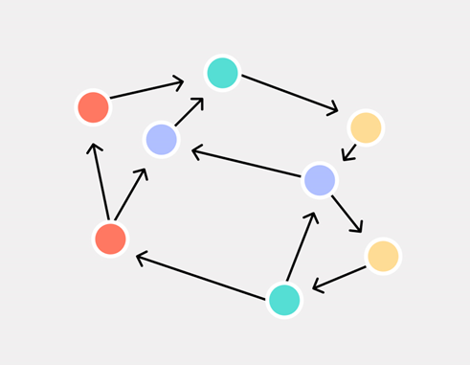
Part 1,
BigData
BigData
Structured Data
unStructured Data
https://www.whatap.io/bbs/board.php?bo_table=blog&wr_id=216&page=3

Slide 6
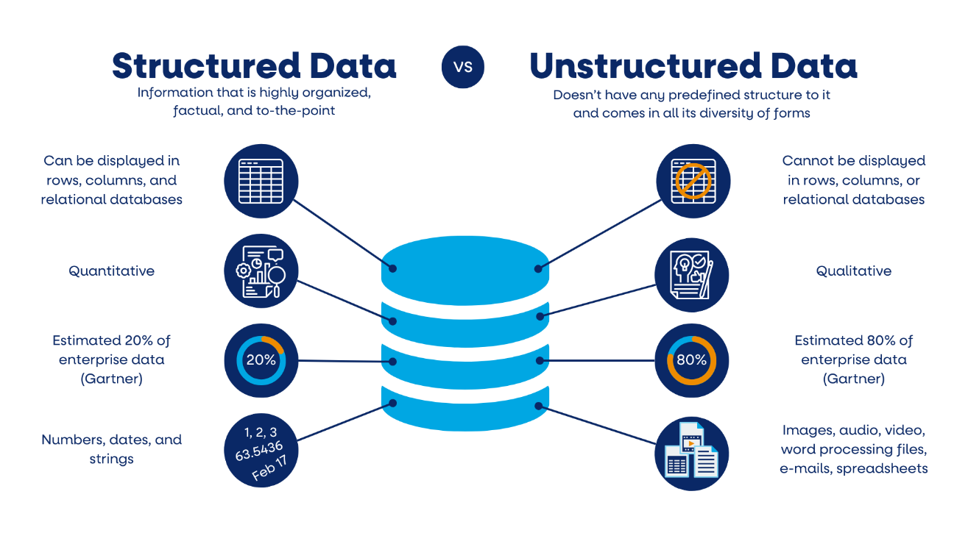
Part 1,
BigData
https://prime46.com/structured-and-unstructured-data-for-strategic-decision-making/

Slide 7
Part 1,
Introduction
Large Language Models (LLMs) : 읽기 중심
높은 읽기 처리량, 낮은 대기 시간
전자 상거래 : 쓰기 중심
높은 쓰기 처리량, 낮은 대기 시간
some applications
높은 쿼리 정확도
VDBMS 목표
low query latency
high result quality
high throughput
Notes:
최종 목표
낮은 쿼리 지연 시간
높은 품질의 쿼리 결과
높은 처리량

Slide 8
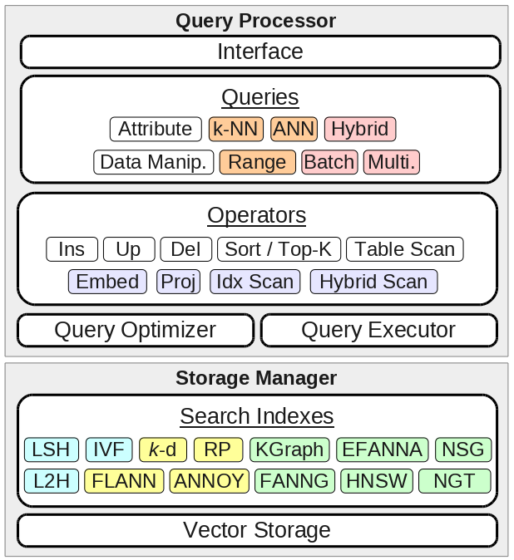
Part 1,
Introduction
Queries | 검색 방법 | 설명
Attribute Data Manip | 속성 기반 검색 | 속성 기반 데이터 조작
k-NN ANN Range | 근접 이웃 탐색 | 데이터 간 유사도 기반 검색
Hybrid Batch Multi | 복합 쿼리 | 여러 쿼리 결합 또는 다중 쿼리 수행
Notes:
쿼리 프로세싱은 어떠한 기준으로 검색을 할 것인지(유사도 점수, 쿼리 유형 등) 그리고 쿼리 실행 인터페이스가 어떠한 기술이 존재하는지 조사할 것
스토리지 인덱싱은 주로 효율적이고 정확한 검색을 위해 벡터 컬렉션을 어떻게 구성하고 저장하는지 지정
인덱싱
테이블 기반 인덱스 : E2LSH [49], SPANN [44] 및 IVFADC [69]
트리 기반 인덱스 : FLANN [96], RPTree [47,48] 및 ANNOY [1]

Slide 9
Part 1,
Purpose
Operators | 검색 방법 | 설명
Ins, Up, Del, Sort/Top-k, Table Scan | 데이터의 기본적인 CRUD 작업 및 범용 조회 작업 | 벡터 데이터베이스에서 필수적인 데이터 조작 연산
Embed, Proj, Idx Scan, Hybrid Scan | 벡터 특화된 작업 | 고차원 벡터 데이터를 효율적으로 다루는 연산자
Notes:
쿼리 프로세싱은 어떠한 기준으로 검색을 할 것인지(유사도 점수, 쿼리 유형 등) 그리고 쿼리 실행 인터페이스가 어떠한 기술이 존재하는지 조사할 것
스토리지 인덱싱은 주로 효율적이고 정확한 검색을 위해 벡터 컬렉션을 어떻게 구성하고 저장하는지 지정
인덱싱
테이블 기반 인덱스 : E2LSH [49], SPANN [44] 및 IVFADC [69]
트리 기반 인덱스 : FLANN [96], RPTree [47,48] 및 ANNOY [1]

Slide 10
Part 1,
Purpose
Search Indexs | 검색 방법 | 설명
LSH, IVF, L2H | 해싱 기반 검색 | 빠른 근사 검색
k-d, RP, FLANN, ANNOY | 벡터 분할 검색 | 벡터를 분할하여 검색 범위를 줄여 검색
KGraph, EFANNA, NSG, FANNG, HNSW, NGT | 그래프 기반 검색 | 그래프 탐색 기법
Notes:
쿼리 프로세싱은 어떠한 기준으로 검색을 할 것인지(유사도 점수, 쿼리 유형 등) 그리고 쿼리 실행 인터페이스가 어떠한 기술이 존재하는지 조사할 것
스토리지 인덱싱은 주로 효율적이고 정확한 검색을 위해 벡터 컬렉션을 어떻게 구성하고 저장하는지 지정
인덱싱
테이블 기반 인덱스 : E2LSH [49], SPANN [44] 및 IVFADC [69]
트리 기반 인덱스 : FLANN [96], RPTree [47,48] 및 ANNOY [1]

Slide 11
Part 2,
Query Processing

Slide 12
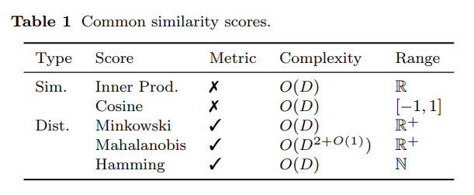
Part 2,
Query Processing
Similarity score
Queries and Operators
Query Interfaces

Slide 13
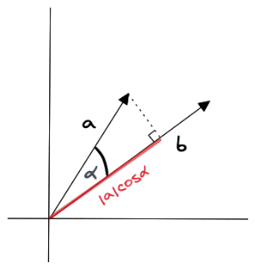
Part 2,
Query Processing - Similarity Scores
Similarity score
거리 계산으로 similarity 계산
두 데이터가 같아지기 위해 얼마나 바뀌어야 하는지 계산
(1011101, 1001001) : 해밍 거리=2

Slide 14
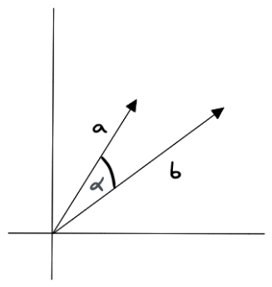
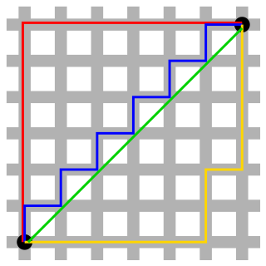
Part 2,
Query Processing - Similarity Scores
Similarity score
거리 계산으로 similarity 계산
P=1 맨해튼 거리와 동일 (L1 norm)
P=2 유클리드 거리와 동일 (L2 norm)
P=$∞$ 체비쇼프거리와 동일 (L max norm)
Notes:
맨해튼 거리 : 정사각형 나뉜 곳에서 두 점 사이의 거리를 측정
초록선 유클리드
빨간선 노란선 파란선 : 맨해튼 거리

Slide 15
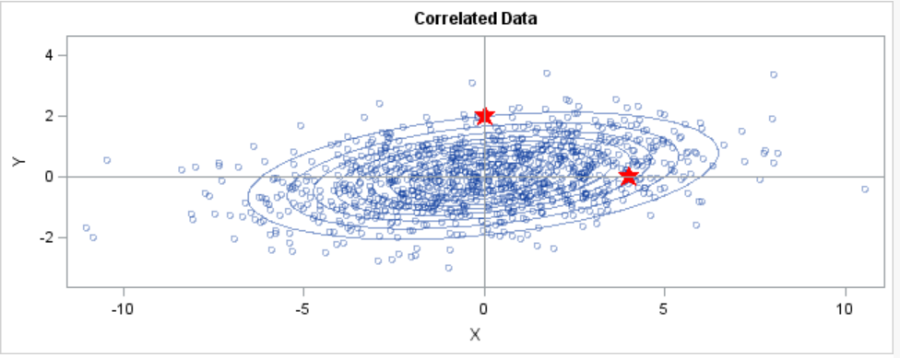
Part 2,
Query Processing - Similarity Scores
Similarity score
거리 계산으로 similarity 계산
분포를 고려하여 거리 계산
Notes:
두 빨간 점이 유클리디언 상으로는 같은 거리일지라도 데이터 중심인 평균값의 분포로부터 얼마나 떨어져 있는지 계산

Slide 16
Part 2,
Query Processing - Similarity Scores
Aggregate Scores
Multi-vector query : 각 벡터 쿼리를 합해 계산
Learned Scores
최근 연구 : Mahalanobis distance의 M을 최적화 하는 것을 연구
Notes:
실세계의 문제는 같은 얼굴 사진이더라도 많은 각도에서 찍을 수 있음
멀티 벡터 문제 : 각 벡터 쿼리를 합쳐서 계산함

Slide 17
Part 2,
Query Processing - Similarity Scores
Discussion
Score Selection : 특정 어플리케이션에 적합한 score를 선택하는 문제
현재까지는 특정 점수를 선택하는 원칙이 없으며, 사용자가 선택
Curse of Dimensionality
10차원 넘어가면 유클리드 거리의 경우 벡터 식별이 거의 불가능
Notes:
실세계의 문제는 같은 얼굴 사진이더라도 많은 각도에서 찍을 수 있음
멀티 벡터 문제 : 각 벡터 쿼리를 합쳐서 계산함

Slide 18
Part 2,
Query Processing - Queries and Operators
Data Manipulation Queries
Direct manipulation
users freely manipulate the values of the vectors
PASE [139] and pgvector [7].
Indirect manipulation
vectors are hidden from users
vector collection -> entities -> user manipulate entities
Pinecone [9] - REST API
Notes:
실세계의 문제는 같은 얼굴 사진이더라도 많은 각도에서 찍을 수 있음
멀티 벡터 문제 : 각 벡터 쿼리를 합쳐서 계산함

Slide 19
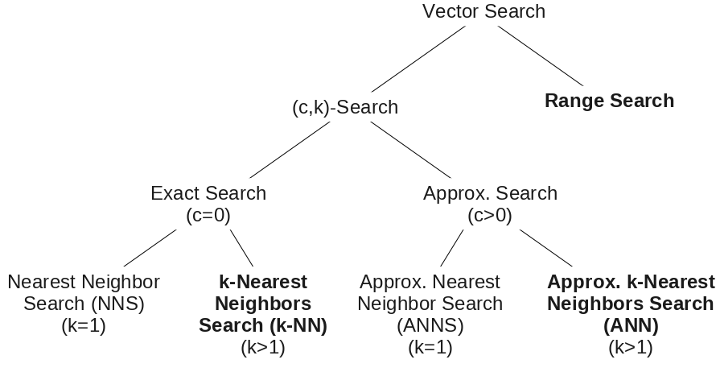
Part 2,
Query Processing - Queries and Operators
Basic Search Queries
(c, k)-Search Queries
c : 유사도
k : 결과 개수
(0.9,10)-Search Query : 유사도 0.9 이상 & 유사도 높은 순서로 10개 반환
c, k | 설명
c=1 | Exact Query : 정확히 가까운 이웃 검색
c=1,k=1 | NNS : 최근접 이웃 검색
c=1, k>1 | k-NN : k-최근접 이웃 검색
MIPS (Maximum Inner Product Search) : 내적 기반 검색
Notes:
Approximate Nearest Neighbor Search, ANNS
Nearest Neighbor Search, NNS
K가 1이면 근접값 1개 검색

Slide 20
Part 2,
Query Processing - Queries and Operators
Range Queries
특정 반경 r 기준으로 데이터를 조회
거리 기반
유클리드 거리 r=10 : 기준 벡터 q와 거리가 10 이하인 데이터
유사도 기반
r=0.8 : 기준 벡터 q와 유사도가 0.8 이상인 데이터
Notes:
Approximate Nearest Neighbor Search, ANNS
Nearest Neighbor Search, NNS
K가 1이면 근접값 1개 검색

Slide 21
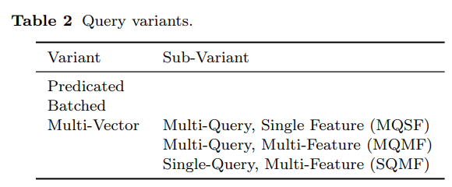
Part 2,
Query Processing - Queries and Operators
Query variants
Predicated Search Queries(hybrid query)
기존 쿼리에 attribute values 조건 추가
Batched Queries
여러 쿼리를 시스템에 한번에 전달해 처리
Multi-Vector Queries : 다중 벡터 쿼리
Multi-Query Single-Feature (MQSF) Queries
Multi-Query Multi-Feature (MQMF) Queries
Single-Query Multi-Feature (SQMF) Queries
Notes:
일부 벡터 데이터베이스에서는 앞서 설명한 쿼리를 변형하여 사용되기도 한다.
Predicated search queries
Multi-Query Single-Feature (MQSF) Queries
쿼리가 여러 벡터, 데이터는 하나의 벡터
문서검색에서 특정 주제를 대표하는 여러 쿼리 벡터가 있고 이를 통해 하나의 문서 벡터 검색
Multi-Query Multi-Feature (MQMF) Queries
쿼리 여러 벡터, 여러 데이터 항목
계산 복잡도가 높고 활용도가 낮아 아직 지원 안됨
가장 복잡한 쿼리 유형 : 현재 지원되는 VDBMS는 없음
Single-Query Multi-Feature (SQMF) Queries
하나의 쿼리 벡터 여러 데이터 벡터

Slide 22
Part 2,
Query Processing - Queries and Operators
Basic Operators
Projection : 벡터를 특정 방향으로 변환하는 연산
각 벡터의 일부 정보만 사용하여 계산

Slide 23
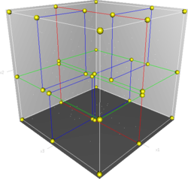
Part 2,
Query Processing - Queries and Operators
Discussion
Locality-Sensitive Hashing(LSH)
Accuracy : Precision (정밀도 ) + Recall (재현율)
Performance : Latency(지연시간) + Throughput(처리량)
Theoretical Results
D=1 이진트리 검색 | 쿼리 시간=O(logN), 공간복잡도 = O(N)
D=2 쿼리복잡도 $O(\sqrt{N})$
D$≥3$
k-d trees$: O\left(DN^{1−\frac{1}{D}}\right)$, D가 커지면 O(DN)
[92] offers : 쿼$리 시간= O(D^{O\left(1\right)}logN)$, 저장 비용 = $O(N^{O\left(D\right)})$
Locality-Sensitive Hashing(LSH) : 쿼리 복잡도 : $N^{p}$, 저장복잡도= $N^{1+p}$
3차원 k-d trees
Notes:
K-d 트리
공간을 기반으로 자르는 이진 트리
빨간색 – 초록색 – 파란색 으순으로 자름
92 연구의 경우 쿼리 시간 복잡도는 줄였지만, 다항식을 저장해야 하기 때문에 저장 비용이 D가 커질수록 비실용적임

Slide 24
Part 2,
Query Processing
Query Interfaces
native and NoSQL VDBMSs : small api
Chroma [14] : Python API with just nine commands, including add, update, delete, and query
RDB 확장형 VDBMS는 SQL 구문 사용
pgvector [7], k-NN, ANN 쿼리
Embedding과 벡터 [3,1,2] 사이의 유클리드 거리를 계산하여 반환
Notes:
쿼리 인터페이스는 작은 api를 사용하거나
Chroma의 경우 python으로 간단하게 실행할 수 있는 9개의 커맨드를 제공
RDB위에 확장된 형태로 구축된 VDBMS의 경우는 SQL 구문에 벡터 요소를 집어넣어서 쿼리 가능
1 sql
임베딩열에 저장된 임베딩 벡터와 벡터 [3,1,2] 간의 거리를 계산하여 최종 결과에서 가장 가까운 5개의 레코드 반환
2sql
임베딩열에 저장된 임베딩 벡터와 벡터 [3,1,2] 간의 거리를 계산하여 최종 결과에서 거리가 5 보다 작은 레코드 반환

Slide 25
Part 3,
Indexing
Notes:
(c, k)-search의 경우 O(DN)의 복잡도를 가지고 있으므로 매우 큰 D나 N의 경우 쿼리가 금지됨
비교 숫자를 줄이는 것이 쿼리 속도를 높임
따라서 인덱싱 기법이 제안됨

Slide 26
Part 3,
Indexing
Partitioning Techniques
Randomization : 랜덤하게 데이터 파티션
Learned Partitioning : 데이터 분포 학습하여 파티션
Navigable Partitioning : 계층적 클러스터링, k-d 트리 구조
Storage Techniques
Quantization : 데이터 정밀도 낮춤
Disk-Resident Designs : 디스크에 데이터 상주
Notes:
Partitioning algorithm
가상 노드 사용 : 하나의 노드에서 두개 이상의 가상 노드 시스템을 사용
가상 노드는 부하 분산을 더

Slide 27
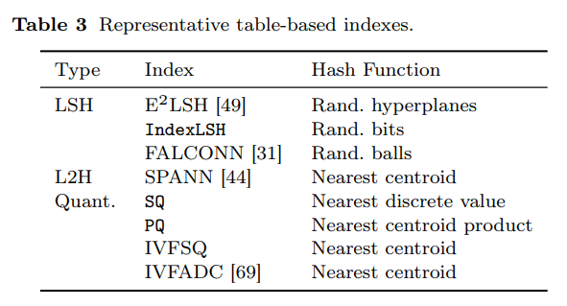
Part 3,
Indexing
Table
Randomization + learned partitions
Notes:
Partitioning algorithm
가상 노드 사용 : 하나의 노드에서 두개 이상의 가상 노드 시스템을 사용
가상 노드는 부하 분산을 더

Slide 28
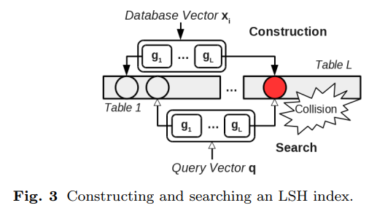
Part 3,
Indexing – Table
LSH(Locality Sensitive Hashing)
$$H=\left\{h :S→U\right\}$$
$$d\left(x,q\right)≤r_{1} ↔P_{r_{H}}\left(h\left(x\right)=h(q)\right)≥p_{1}$$
$$d\left(x,q\right)≥r_{2} ↔P_{r_{H}}\left(h\left(x\right)=h(q)\right)≤p_{2}$$
$$G=\left\{g :S→U^{k}\right\}↔g\left(x\right)=\bigcup_{i=1}^{i=k}{h_{i}(x)}$$
$$L=O\left(\frac{1}{p_{1}^{K}}\right), K=\left\lceil \log_{\frac{1}{p_{1}}}N\right\rceil$$
$ρ=\frac{log⁡(\frac{1}{p_{1}})}{log⁡(\frac{1}{p_{2}})}, L=O(\frac{N^{ρ}}{p_{1}}$)
저장 복잡도 = $O\left(LDN\right)=O(DN^{1+ρ})$
쿼리 복잡도 = $O\left(LD\right)=O(DN^{ρ})$
Construction
데이터베이스 벡터 $x_{i}$​가 여러 해시 함수 $g_{1},g_{2}$, $g_{3}$,… $g_{L}$​를 거쳐 각기 다른 해시 테이블(Table 1, Table 2, ..., Table L)에 해시
Search
쿼리 q : 해시 함수 $g_{1},g_{2}$, $g_{3}$,… $g_{L}$해시 함수 사용하여 해싱
충돌이 일어난 버킷의 데이터를 후보 이웃으로 선정
Notes:
L : 해시 테이블 개수
D : 벡터 차원 수
N : 데이터 개수

Slide 29
Part 3,
Indexing - Table
LSH(Locality Sensitive Hashing)
$E^{2}LSH$ : 무작위 초평면에 투영하여 해싱
IndexLSH : 이진(binary) 투영을 기반으로 해싱(Faiss에서 제공, 페이스북 라이브러리)
FALCONN : spherical LSH에 기반한 해시 패밀리를 구현
Notes:
Spherical LSH는 구면(spherical) 기반 Locality Sensitive Hashing
FALCONN은 데이터를 단위 구로 투영한 후, 작은 겹치는 구체로 재귀적으로 분할하여 벡터를 해싱하고, 쿼리 시에는 인접 구체를 탐색하여 유사 벡터를 찾음

Slide 30
Part 3,
Indexing - Table
Learning to Hash
Spectral Hashing
신경망(neural networks)
K-means
Notes:
데이터 집합 S의 유사도 행렬의 주성분(principal components)에 기반하여 해시 함수를 설계
학습을 시켜 해싱을 하기 때문에 일반적으로 오랜 학습 시간이 필요하고, 분포 박의 데이터 업데이트에 민감한 경향이 있습니다.

Slide 31
Part 3,
Indexing - Table
Quantization
벡터 데이터를 코드북으로 압축하여 효율적으로 저장하고 검색하는 인덱싱
Quantization | 설명 | 예시
Scalar Quantization (SQ) | 비트 단위의 압축(scalar quantization) | 7.123456789 (64-bit double) → 7.1235 (32-bit float)
Product Quantization (PQ) | 부분 공간(subspace)으로 분할 | 128차원의 벡터를 4개의 32차원 부분으로 나눈 다음, 각 부분에 대해 k-means 클러스터링을 적용해 코드북을 생성
Asymmetric Distance Computation(ADC) | 쿼리 벡터는 원본 유지, 양자화된 벡터와 비교 | 이미지 양자화해 저장 – 코드와 쿼리 간 거리 계산 검색
Notes:
LSH의 경우 여러 개의 해시 테이블을 사용하기 때문에 저장 비용이 클 수 있음
Quantization을 사용하여 벡터 압축을 목표로 함

Slide 32
Part 3,
Indexing - Table
Quantization
벡터 데이터를 코드북으로 압축하여 효울적으로 저장하고 검색하는 인덱싱
Quantization | 설명 | 예시
Flat Index | 버킷팅 없음 SQ, PQ 사용 | SQ PQ
IVF(Inverted File) | 벡터를 사전에 정의된 중심(centroid)에 따라 버킷으로 그룹화하여 저장 | IVFPQ IVFSQ IVFADC

Slide 33
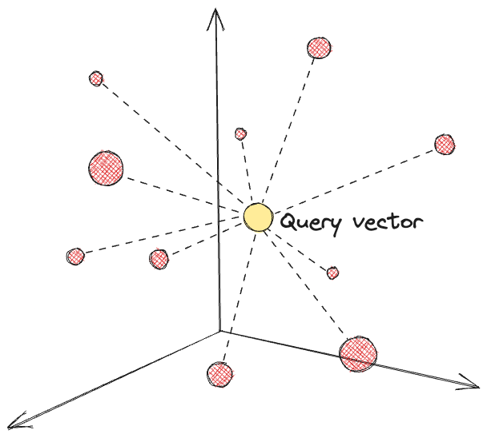
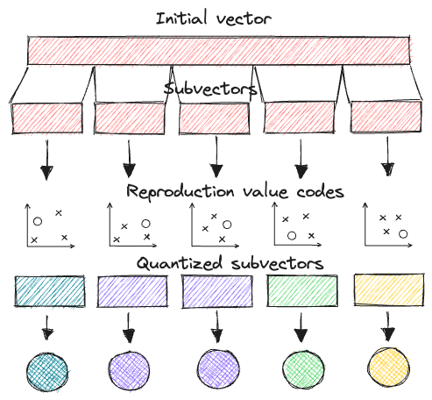
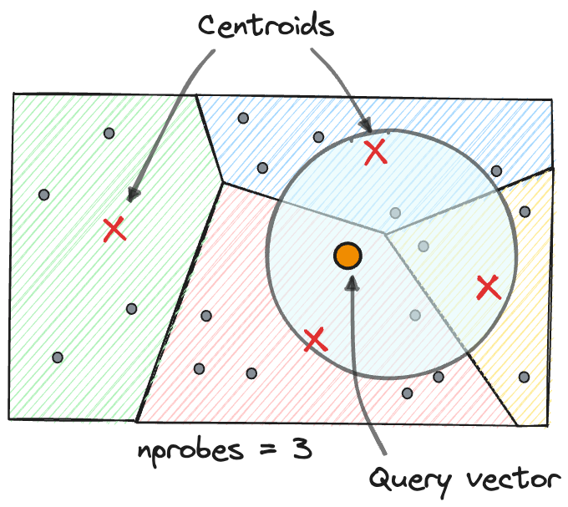
Part 3,
Indexing - Table
Quantization
Notes:
데이터 집합 S의 유사도 행렬의 주성분(principal components)에 기반하여 해시 함수를 설계
학습을 시켜 해싱을 하기 때문에 일반적으로 오랜 학습 시간이 필요하고, 분포 박의 데이터 업데이트에 민감한 경향이 있습니다.
K-means 알고리즘 사용 예제(고차원 벡터를 쪼개서 여러 서브 공간으로 나눠 계산량을 줄이고 저장 공간을 절약)
1. 고차원 벡터 – 4차원인경우 : 2차원으로 쪼개서 표현하여 두개의 공간으로 분리
2. 각 벡터에 대해 클러스터링을 수행하여 클러스터의 중심을 구함
3. 새로운 벡터가 추가될 경우 4차원 벡터를 두 개의 공간으로 나눔
각 공간에서 가까운 공간을 찾아 탐색
- 해당 벡터는 1번 공간에서는 3번 클러스터, 2번 공간에서는 1번 클러스터에 가장 가까운 인덱스를 가짐

Slide 34
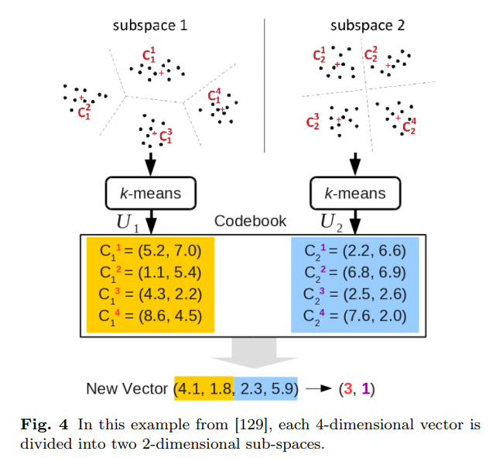
Part 3,
Indexing - Table
Quantization
Notes:
K-means 알고리즘 사용 예제(고차원 벡터를 쪼개서 여러 서브 공간으로 나눠 계산량을 줄이고 저장 공간을 절약)
1. 고차원 벡터 – 4차원인경우 : 2차원으로 쪼개서 표현하여 두개의 공간으로 분리
2. 각 벡터에 대해 클러스터링을 수행하여 클러스터의 중심을 구함
3. 새로운 벡터가 추가될 경우 4차원 벡터를 두 개의 공간으로 나눔
각 공간에서 가까운 공간을 찾아 탐색
- 해당 벡터는 1번 공간에서는 3번 클러스터, 2번 공간에서는 1번 클러스터에 가장 가까운 인덱스를 가짐

Slide 35
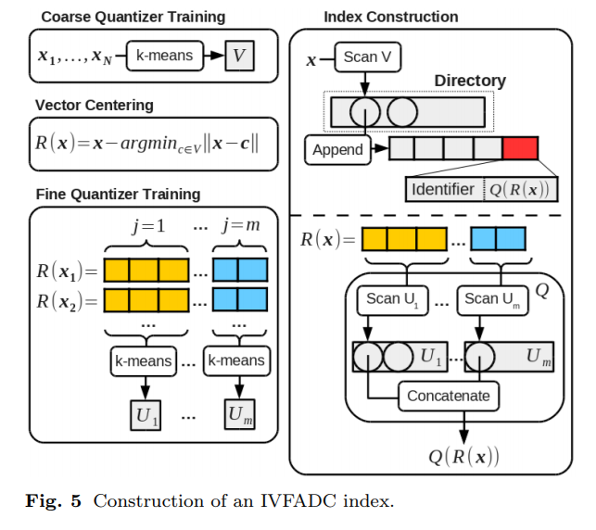
Part 3,
Indexing - Table
IVFADC
Coarse Quantizer Training
전체 데이터셋에 대해 k-means를 적용하여 V(중심 집합) 생성
Vector Centering
각 벡터에 대해 각 클러스터 중심에 얼마나 가까운지 계산
각 벡터가 클러스터 중심에서 벗어난 방향을 추출
Fine Quantizer Training
R(x)를 m개의 부분 공간으로 분할하여 클러스터링
Index Construction
벡터 x는 그 대략적인 위치에 따라 중심 집합 V를 기반으로 디렉토리에 저장
검색
검색 쿼리를 R(x) 계산 및 부분 공간 U에서 검색
Notes:
K-means 알고리즘 사용 예제(고차원 벡터를 쪼개서 여러 서브 공간으로 나눠 계산량을 줄이고 저장 공간을 절약)
1. 고차원 벡터 – 4차원인경우 : 2차원으로 쪼개서 표현하여 두개의 공간으로 분리
2. 각 벡터에 대해 클러스터링을 수행하여 클러스터의 중심을 구함
3. 새로운 벡터가 추가될 경우 4차원 벡터를 두 개의 공간으로 나눔
각 공간에서 가까운 공간을 찾아 탐색
- 해당 벡터는 1번 공간에서는 3번 클러스터, 2번 공간에서는 1번 클러스터에 가장 가까운 인덱스를 가짐

Slide 36
Part 3,
Indexing - Table
IVFADC
벡터 공간 U = $U_{1},U_{2}$, … $U_{m}$
각 집합 에는 K’의 중심
쿼리 q 에 대해 테이블 조회
$d(q_{j},c_{j}^{i})$ 는 $q_{j}$ 와 $j$번째 하위 집합의 $i$번째 중심 간의 거리
Notes:
K-means 알고리즘 사용 예제(고차원 벡터를 쪼개서 여러 서브 공간으로 나눠 계산량을 줄이고 저장 공간을 절약)
1. 고차원 벡터 – 4차원인경우 : 2차원으로 쪼개서 표현하여 두개의 공간으로 분리
2. 각 벡터에 대해 클러스터링을 수행하여 클러스터의 중심을 구함
3. 새로운 벡터가 추가될 경우 4차원 벡터를 두 개의 공간으로 나눔
각 공간에서 가까운 공간을 찾아 탐색
- 해당 벡터는 1번 공간에서는 3번 클러스터, 2번 공간에서는 1번 클러스터에 가장 가까운 인덱스를 가짐

Slide 37
Part 3,
Indexing - Table
AnalyticDBV
각 버킷을 더 작은 하위 버킷들로 세분화하여 전체 버킷을 여러 번 접근하지 않아도 되도록 구성
Voronoi Graph Product Quantization (VGPQ) 인덱스
Notes:
K-means 알고리즘 사용 예제(고차원 벡터를 쪼개서 여러 서브 공간으로 나눠 계산량을 줄이고 저장 공간을 절약)
1. 고차원 벡터 – 4차원인경우 : 2차원으로 쪼개서 표현하여 두개의 공간으로 분리
2. 각 벡터에 대해 클러스터링을 수행하여 클러스터의 중심을 구함
3. 새로운 벡터가 추가될 경우 4차원 벡터를 두 개의 공간으로 나눔
각 공간에서 가까운 공간을 찾아 탐색
- 해당 벡터는 1번 공간에서는 3번 클러스터, 2번 공간에서는 1번 클러스터에 가장 가까운 인덱스를 가짐

Slide 38
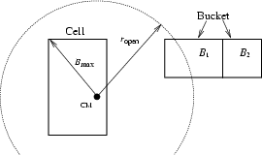
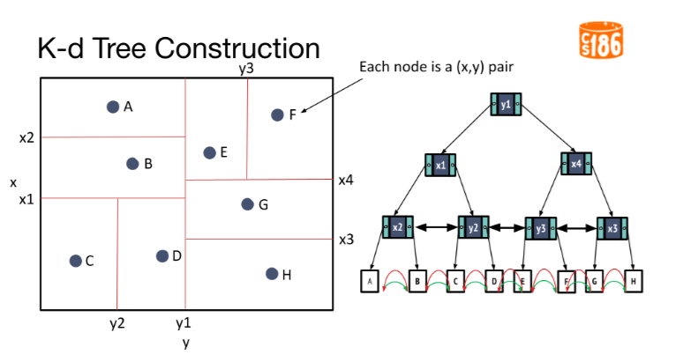
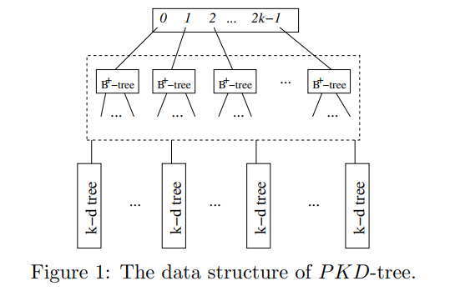
Part 3,
Indexing - Tree
Non-Random Trees
Notes:
Non-Random Trees
k-d 트리는 데이터를 분할할 때 각 차원의 중앙값(median)을 기준으로 하며, 차원을 돌아가며 분할
일정한 규칙에 따라 분할하는 방식

Slide 39
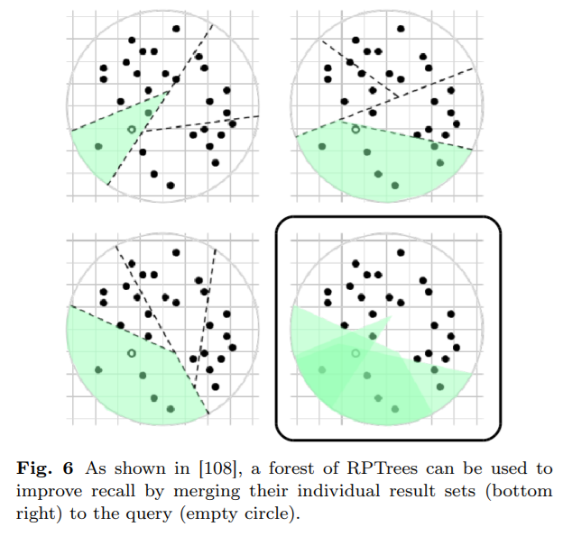
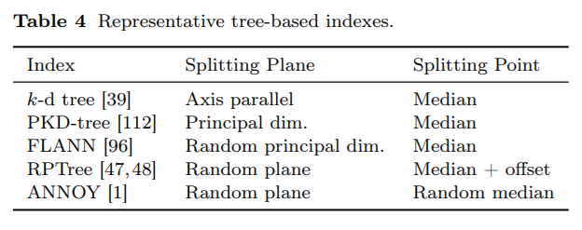
Part 3,
Indexing - Tree
Random Trees
Principal Component Trees
PKD-tree
FLANN
Random Projection Trees, RPTree
RPTree
ANNOY
Notes:
Principal Component Trees
PKD-tree: PKD-tree에서는 k-d 트리와 유사하게 Principal 방향을 돌아가며 분할 평면을 선택
FLANN: FLANN은 principal 차원을 따라 분할하는 대신, 랜덤 principal을 기준으로 분할하여 효율성을 높입
Random Projection Trees, RPTree
RPTree: RPTree는 [120]에서 탐구된 랜덤 회전 트리를 확장하여, 랜덤 분할 평면과 함께 랜덤 분할을 추가합니다. Spill trees의 개념에서 영감을 받아, 분할된 영역이 겹치도록 허용하여 데이터가 중복되게 만듬
ANNOY: ANNOY는 RPTree와 유사하지만, β 분위 대신 무작위로 선택된 두 값의 중앙값을 분할 기준으로 사용하여 더 단순하게 계산

Slide 40
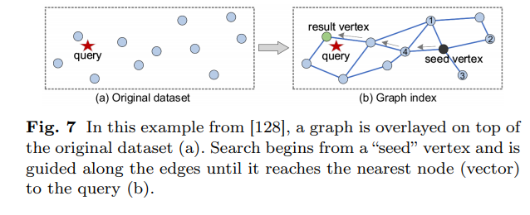
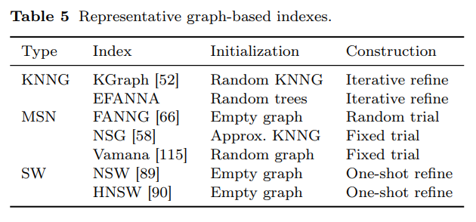
Part 3,
Indexing - Graph
그래프 기반 인덱스(graph-based index) 는 고차원 벡터 공간 $R^{D}$의 벡터들 위에 그래프를 중첩시켜 구성
각 노드는 공간 내의 벡터 $x_{i}$에 위치하게 되며, 노드 간의 거리는 벡터 간의 거리로 정의 됨

Slide 41
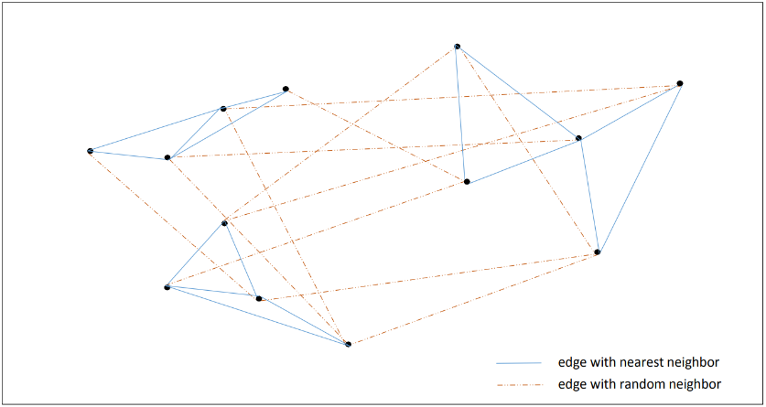
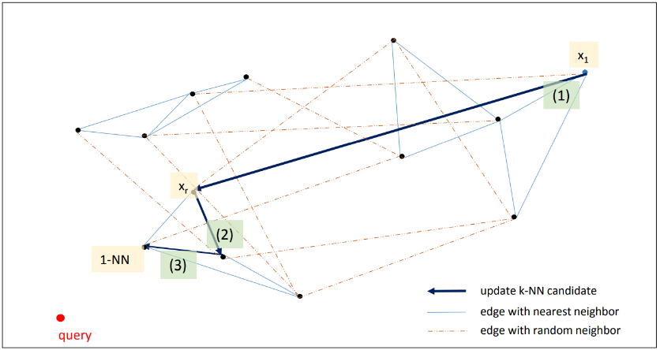
Part 3,
Indexing - Graph
k-Nearest Neighbor Graph (KNNG)
Exact
Iterative Refine
NN-Descent
EFANNA
Notes:
NN-Descent: 무작위로 시작한 KNNG를 반복적으로 개선하여 더 가까운 이웃으로 연결을 업데이트합니다. 데이터셋이 특정 조건을 만족할 경우, 빠르게 수렴하며 높은 효율성을 제공합니다.
EFANNA: k-d 트리의 숲을 사용해 초기 KNNG를 생성한 후, 이 그래프를 개선합니다. 이를 통해 NN-Descent보다 더 빠르게 최적화된 근사 KNNG를 얻을 수 있습니다.

Slide 42
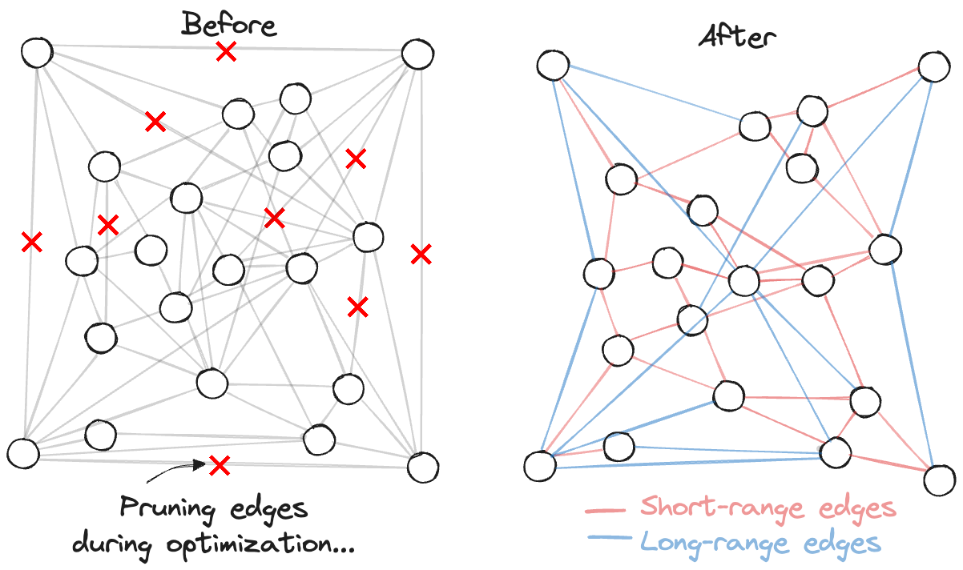
Part 3,
Indexing - Graph
Monotonic Search Networks
쿼리 qqq에 대해 항상 단조적인 경로(monotonic path)를 제공하는 것을 목표
Monotonic path : 경로상 노드들이 쿼리에 대한 거리가 점차 줄어드는 방식
Random Trial
FANNG (Fast ANN Graph)
Fixed Trial
Navigating Spreading-Out Graph (NSG)
Vamana
Notes:
FANNG에서는 그래프 구축이 일정한 횟수의 시험, 예를 들어 50N50N50N 번의 반복 후에 종료됩니다
고정 시험(Fixed Trial): 고정 시험 방식에서는 모든 시험이 특별히 지정된 소스 노드(일반적으로 **네비게이팅 노드(navigating node)**라 부름)에서 수행
Navigating Spreading-Out Graph (NSG): NSG 인덱스 [58]는 근사 KNNG
Vamana: Vamana는 구축 속도를 높이기 위해 근사 KNNG 대신 무작위 그래프로 시작

Slide 43
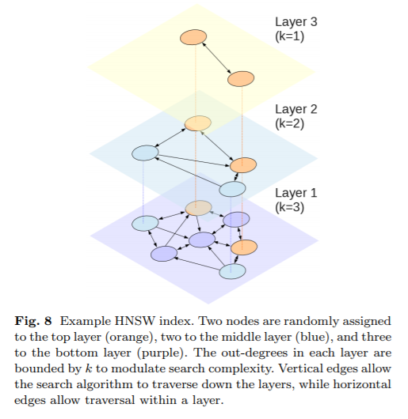
Part 3,
Indexing - Graph
SWG(Small World Graphs)
Small world= 그래프가 small world 라면 그래프 내 두 노드 사이의 평균 최단 경로 길이가 노드 수 N에 대해 로그 형태로 증가 = $O(logN)$
Navigable = 최적 검색 알고리즘을 사용해 찾은 검색 경로가 로그 형태로 증가
NSW(Navigable Small World) = navigable + small world
HNSW = a hierarchical NSW
Notes:
HNSW 구조의 계층
계층(Layer) 구조:
HNSW 그래프는 계층 구조로 되어 있으며, 상위 계층에서부터 하위 계층으로 내려갈수록 더 많은 노드가 포함됩니다.
이 예시에서는 세 개의 계층이 있으며, 각각의 계층은 다른 색으로 구분되어 있습니다:
Layer 3 (최상위, 오렌지색): 가장 적은 노드를 포함하며, k=1k = 1k=1의 차수를 갖습니다.
Layer 2 (중간 계층, 파란색): 더 많은 노드를 포함하며, k=2k = 2k=2의 차수를 갖습니다.
Layer 1 (최하위, 보라색): 가장 많은 노드를 포함하며, k=3k = 3k=3의 차수를 갖습니다.
노드 할당:
각 노드는 무작위로 특정 계층에 할당됩니다. 그림에서는 상위 계층(Layer 3)에 두 개의 노드, 중간 계층(Layer 2)에 두 개의 노드, 그리고 하위 계층(Layer 1)에 세 개의 노드가 할당되어 있습니다.
계층이 높아질수록 노드 수가 줄어들며, 이는 검색할 때 상위 계층에서부터 적은 노드를 검색하여 효율적으로 시작할 수 있게 해줍니다.
K는 연결 상한을 나타내지만 그래프에 따라 최대 연결의 상한은 제한이 없을 수 있음

Slide 44
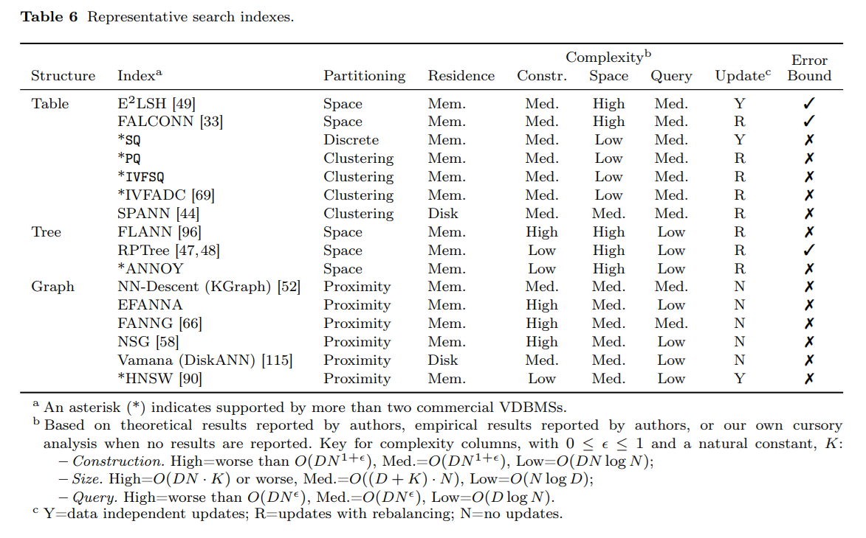
Part 3,
Indexing - Discussion
Notes:
HNSW 가 최근 가장 많이 사용되는 인덱싱 방법
배치 작업을 통한 인덱스의 경우 KNNG가 더 선호 될 수 있음 : 한번 구축되면 O(1)만 걸림
오류에 대한 엄격한 질의를 해야 하는 경우 : LSH 인덱싱 or RPTree
메모리 제한적 : SPANN, DiskANN
쓰기 작업이 많은 경우 : 테이블 기반 인덱싱
읽기 작업이 많은 경우 : 트리 또는 그래프 기반 인덱싱
더 나은 검색 성능을 달성하기 위해 구조를 혼합하려는 노력도 있었습니다. 예를 들어, [38]의 인덱스와 Navigating Graph and Tree (NGT) 인덱스 [16]는 벡터를 초기에는 트리로 분할하고, 각 리프 노드 위에 그래프 인덱스를 사용하는 방식을 채택

Slide 45
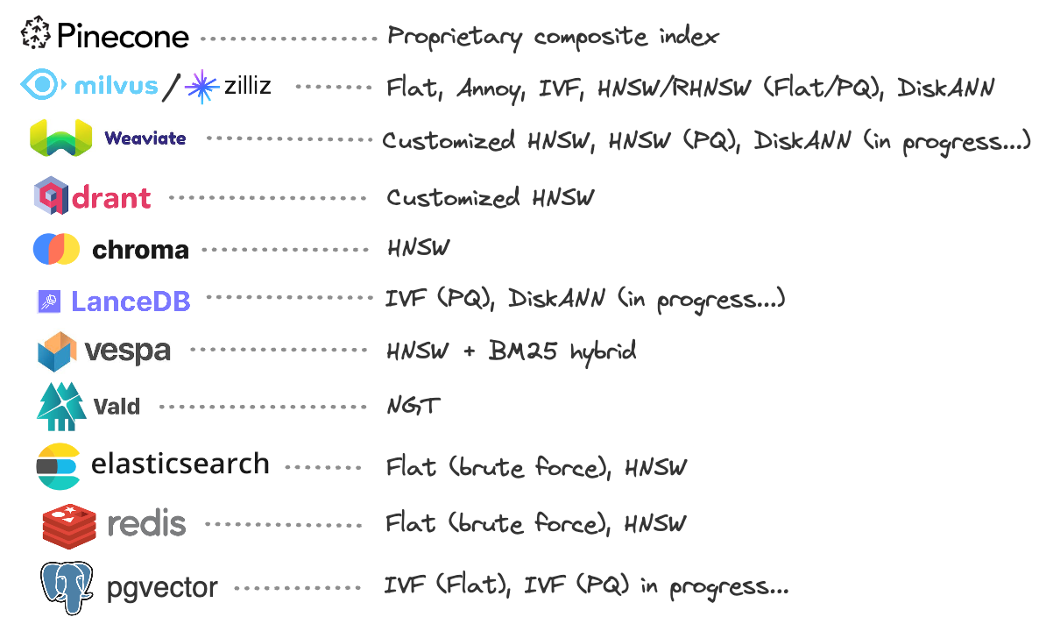
Part 3,
Indexing - Discussion
Programming
Notes:
HNSW 가 최근 가장 많이 사용되는 인덱싱 방법
배치 작업을 통한 인덱스의 경우 KNNG가 더 선호 될 수 있음 : 한번 구축되면 O(1)만 걸림
오류에 대한 엄격한 질의를 해야 하는 경우 : LSH 인덱싱 or RPTree
메모리 제한적 : SPANN, DiskANN
쓰기 작업이 많은 경우 : 테이블 기반 인덱싱
읽기 작업이 많은 경우 : 트리 또는 그래프 기반 인덱싱

Slide 46
Query Optimization
And Execution
Part 4,
Notes:
(c, k)-search의 경우 O(DN)의 복잡도를 가지고 있으므로 매우 큰 D나 N의 경우 쿼리가 금지됨
비교 숫자를 줄이는 것이 쿼리 속도를 높임
따라서 인덱싱 기법이 제안됨

Slide 47
Part 4,
Query Optimization and Execution
쿼리 최적화와 실행
목표: 지연시간을 최소화하는 쿼리 계획을 선택하는 것
계획을 열거-> 계획 선택-> 실행
조건 쿼리의 경우 벡터 인덱스를 속성 필터와 결합하기가 어려워 새로운 하이브리드 연산자가 개발됨

Slide 48
Part 4,
Query Optimization and Execution
하이브리드 연산자
벡터 검색에서 조건 필터링은 세 가지 방식으로 실행 가능
사전 필터링: 벡터 검색 이전에 조건 필터를 적용
‘block-first scan’ 메커니즘을 사용해 필터 조건에 맞지 않는 벡터를 차단하고,
차단되지 않은 벡터에 대해서만 스캔
사후 필터링: 검색 후 필터 적용
검색 결과에 필터 조건을 적용해 적합한 벡터만 남김
단일 단계 필터링: 검색과 필터링을 동시에 수행
‘visit-first scan’ 메커니즘을 사용해 인덱스를 스캔,
각 벡터를 조건과 비교해 적합 여부를 확인

Slide 49
Part 4,
Query Optimization and Execution
Block-first Scan
Blocking은 쿼리 시점에서 온라인으로 수행,
사전에 조건이 알려진 경우 오프라인으로 수행할 수도 있음
온라인 블로킹
쿼리 지연 시간을 최소화하면서 블로킹을 수행
AnalyticDBV와 Milvus에서는 비트마스크를 사용하여 인덱스 스캔 중 벡터의 차단여부를 확인
오프라인 블로킹
블로킹이 그래프 단절을 일으킬 수 있어서 이를 방지하는 전략이 필요함
Filtered-DiskANN: 인접 노드의 속성에 맞춰 간선을 추가해 단절을 방지
Qdrant의 HNSW: 속성에 따라 데이터를 사전 분할, 쿼리가 도착하면 관련 파티션에서 인덱스 스캔을 실행

Slide 50
Part 4,
Query Optimization and Execution
Visit-first Scan
선택성이 낮은 조건에서 적합
선택성이 높은 조건에서 visit-first scan이 자주 되돌아가는 문제가 발생하는데, 이를 방지하기 위해 속성 정보를 포함한 탐색 메커니즘을 스캔 연산자에 통합할 수 있다
Siddharth Gollapudi의 “FilteredDiskANN: Graph algorithms for approximate nearest neighbor search with filters. In: WWW”는 필터 조건을 최적 우선 검색 연산자에 추가하도록 함
Wei Wu의 “HQANN: Efficient and Robust Similarity Search for Hybrid Queries with Structured and Unstructured Constraints”눈 필터 통과 가능성이 높은 노드를 우선 탐색하도록 간선 탐색에 속성 정보를 활용

Slide 51
Part 4,
Query Optimization and Execution
Plan Enumeration
Predefined
Single Plan: 열거, 계획 선택 오버헤드를 제거함 작업에 적합하지 않으면 단점이 됨
Multiple Plans: 비조건 쿼리의 경우 다른 인덱스로 인해 여러 계획이 발생함 조건 쿼리의 경우 3가지의 필터링으로 처리될 수 있으며, 벡터 검색 인덱스와 속성 인덱스 의 유무에 따라 가능한 플랜의 수가 늘어남
Automatic
일부 관계형 시스템 기반 VDBMS는 기본 관계형 최적화를 활용해 plan enumeration과 선택을 수행

Slide 52
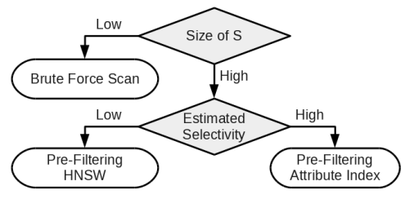
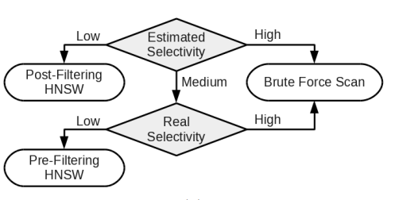
Part 4,
Query Optimization and Execution
Plan Selection
Rule Based
Plan의 수가 적을 때, selection rule을 통해 실행할 plan을 결정할 수 있다.
Qdrant
Vespa
Notes:
Qdrant:
브루트 포스 스캔, 속성 인덱스로 사전 필터링, HNSQ 사전 필터링 중 하나로 실행
S의 크기와 필터의 선택성에 따라 결정되며, S가 작으면 브루트 포스 스캔을
선택성이 높으면 속성 인덱스를,
둘 다 아니면 HNSW를 사용
Vespa: 선택성 추정치가 낮을 때, HNSW 후에 필터링을 사용할 수 있다
브루트 포스 스캔이라 후 필터링 중 명확한 우선순위가 없을 경우, 필터를 적용한 집합에서 브루트 포스 스캔 또는 차단된 HNSW 스캔을 선택한다

Slide 53
Part 4,
Query Optimization and Execution
Plan Selection
Cost Based
AnalyticDB-V, Mulvus: 선형 비용 모델을 사용하여 연산자별 비용을 합산
기본 비용은 거리 계산 수, 메모리 및 디스크 검색 수
필터 선택성, 쿼리 정확도 매개변수에 영향을 받음
조건이 있는 쿼리에서 불확실성 존재 (최적 우선 스캔: 차단의 정도, 방문 우선 수캔: 실패율)
후 필터링을 사용하는 조건이 있는 쿼리에서는 결과 집합에 k개 미만의 항목이 포함될 가능성이 있어, ak개의 벡터를 검색
a값이 커질수록 검색 비용이 증가
k개 결과를 보장하면서 최소 비용을 위한 최적 a값을 결정하는 명확한 방법은 없음

Slide 54
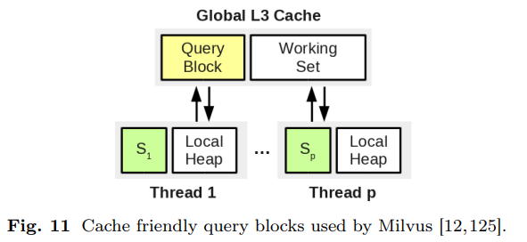
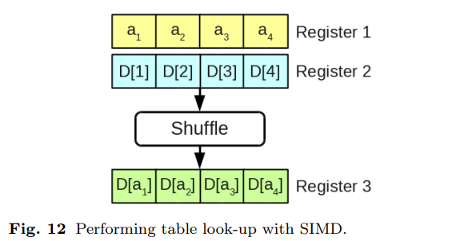
Part 4,
Query Optimization and Execution
Qyery Execution
Hardware Acceleration
CPU Cache
SIMD
GPU
Notes:
CPU 캐시: Milvus는 배치 쿼리를 작은 쿼리 블록으로 나누어 캐시 미스를 최소화하고, 여러 스레드를 사용하여 쿼리를 효율적으로 처리합니다.
SIMD: SIMD 명령어는 합산을 병렬 처리할 수 있지만, 조회 작업은 메모리 검색이 필요합니다. Faiss는 SIMD 셔플 명령어를 활용하여 테이블 조회를 병렬화하고, 테이블을 압축해 레지스터에 맞게 최적화합니다
GPU: GPU는 많은 처리 유닛과 큰 메모리를 갖추고 있으며, Faiss는 GPU에서 메모리 검색을 피하고 워프 셔플을 사용하여 테이블 조회를 최적화합니다. Milvus는 k-NN을 여러 라운드로 나누어 처리하여, 레지스터의 용량을 초과하는 문제를 해결합니다.

Slide 55
Part 4,
Query Optimization and Execution
Distributed Search
분산 검색을 수행하기 전에 벡터 컬렉션을 샤드로 분할, -> 각 샤드에 로컬 인덱스를 구축하고 복제 -> 여러 쿼리를 동시에 실행하여 처리량을 증가 시킬 수 있음
분산 벡터 검색 scatter-gather패턴을 따름
쿼리는 모든 관련 샤드로 분산 결과 세트는 각 샤드에서 나온 결과를 집계

Slide 56
Part 4,
Query Optimization and Execution
Out of Place Updates
인덱스를 in-place에서 업데이트하면, HNSW와 같은 빠른 업데이트 구조라도 검색 쿼리에 방해가 될 수 있음
Replicas
몇몇 VDBMS는 벡터 컬렉션을 샤드와 복제본으로 분할, 각 복제본에 로컬 인덱스를 구축하여 완화
인덱스가 업데이트, 재구성되는 동안 다른 복제본에서 쿼리 처리가 가능
복제본 수만큼 저장소(메모리) 증가, scatter-gather에 의해 오버헤드가 발생할 수 있음

Slide 57
Part 4,
Query Optimization and Execution
Out of Place Updates
Log-Structured Merge (LSM) Tree
업데이트를 별도의 구조에 스트리밍, 나중에 인덱스와 통함
Read-friendly 인덱스가 빠른 쓰기를 지원하지 못하는 문제, Read-friendly 업데이트 구조가 빠른 읽기를 지원하지 못하는 문제 해결 가능
Milvus, Manu에서 빠른 읽기 지원을 위해 LSM트리의 각 세그먼트에 벡터 검색 인덱스를 구축, 세그먼트가 가득 차거나 병합될 때마다 새로운 인덱스를 생성
Other Techniques
Vald는 업데이트를 큐에 스트리밍하고, 큐가 가득 차거나 특정 조건에 따라 로컬 인덱스에 일괄 적용
AnalyticDB-V는 업데이트가 메모리에 보관되었다가 디스크에 있는 이전 기록과 주기적으로 병합함

Slide 58
Current Systems
and Challenge
Part 5,
Notes:
(c, k)-search의 경우 O(DN)의 복잡도를 가지고 있으므로 매우 큰 D나 N의 경우 쿼리가 금지됨
비교 숫자를 줄이는 것이 쿼리 속도를 높임
따라서 인덱싱 기법이 제안됨

Slide 59
Part 5,
Current System
Native System
특정 목적이나 데이터 유형에 맞게 설계된 소프트웨어 시스템
Mostly Vector
대부분의 쿼리가 벡터 컬렉션에 접근하는 시스템
대규모 벡터 컬렉션에 대한 빠른 검색 쿼리를 지원하도록 설계됨
쿼리 파서, 리라이터, 옵티마이저가 필요 없고, 생락을 함으로써 처리 오버헤드를 줄일 수 있음
모든 쿼리가 인덱스로 처리되기 때문에 정확한 검색을 지원하지 않는 경우가 일반적
Mostly Mixed
벡터 외에도 전통적인 속성 쿼리나 텍스트 키워드 쿼리도 함께 수행하는 시스템
정교한 쿼리를 지원하는 것을 목표로 함
Notes:
Native System
VDBMS에서 네이티브 시스템은 벡터 데이터 관리에 최적화되어 있는 시스템
벡터 데이터에 대한 검색과 관리 기능을 기본부터 지원하도록 설계뙨 데이터 베이스 시스템

Slide 60
Part 5,
Current System
Mostly Vector
EuclidesDB
임베딩 모델과 유사도 점수를 실험하여 가장 의미 있는 설정을 찾을 수 있도록 설계된 시스템
사용자가 직접 임베딩 모델을 가져와 비벡터 엔티티에 대해 쿼리하고 조작
시스템과 상호 작용 할 수 있음
Vald
확장 가능한 비조건 벡터 검색을 제공하는 서버리스 VDBMS
여러 에이전트로 구성된 Kubernetes 클러스터에 분산됨
각 Vald 에이전트는 로컬 샤드위에 구축된 NGT 그래프 인덱스를 포함하고 있어, 로컬 복제본에 단순 업데이트 큐를 통해 out-of-place 업데이트를 지원
Vearch
전자상거래를 위한 이미지 기반 검색을 목표로 설계된 시스템
전용 검색 노드를 사용한 비분산 아키텍처를 채택해 읽기와 쓰기 기능을 독립적으로 확장할 수 있다
Notes:
Native System
VDBMS에서 네이티브 시스템은 벡터 데이터 관리에 최적화되어 있는 시스템
벡터 데이터에 대한 검색과 관리 기능을 기본부터 지원하도록 설계뙨 데이터 베이스 시스템

Slide 61
Part 5,
Current System
Mostly Mixed
Milvus, Manu
벡터 검색 쿼리를 종합적으로 지원하는 것을 목표로 함
Manu는 Milvus 위에 추가 기능을 더한 시스템
세 가지 기본 쿼리, 세 가지 쿼리 변형, 검색 인덱스를 지원
Qdrant
다양한 검색 쿼리를 지원
조건부 쿼리의 경우, Block-first scan을 위해 설계된 HNSW 인덱스와 규칙 기반 최적화기를 사용함
NucliaDB, Marqo
문서 검색 및 검색을 위한 시스템
벡터 검색을 활용한 의미 기반 검색을 제공
Weaviate
그래프 모델을 이용한 문서 검색을 목표로 함
비벡터 쿼리와 벡터 검색을 통한 유사도 쿼리를 지원
Notes:
Native System
VDBMS에서 네이티브 시스템은 벡터 데이터 관리에 최적화되어 있는 시스템
벡터 데이터에 대한 검색과 관리 기능을 기본부터 지원하도록 설계뙨 데이터 베이스 시스템

Slide 62
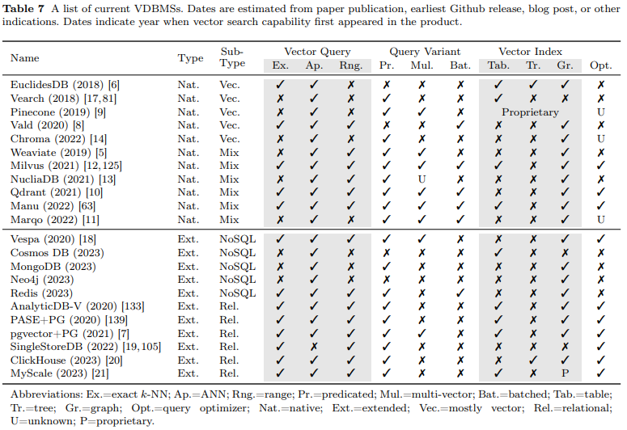
Part 5,
Current System
Notes:
나열된 시스템은 세 가지 기본 쿼리 유형과 다중 인덱스, 쿼리 최적화를 제공한다

Slide 63
Part 5,
Current System
Extended System
기본 데이터 관리 시스템의 모든 기능을 물려받아, 복잡하지만 더 강력한 기능을 제공
NoSQL
네이티브 시스템과 유사한 면이 많음
스키마가 없는 저장방식, 분산 아키텍처, 최종적 일관성 등등
Relational
주로 관계형 시스템이 본래 제공하는 기능에서 비롯됨
기존 구성 요소와 함께 벡터 검색 기능을 긴밀히 통합하는 데 중점을 둠

Slide 64
Part 5,
Current System
NoSQL
Vespa
대규모 데이터 처리 작업을 위한 확장 가능한 분산 NoSQL 시스템
일반적인 데이터 처리 작업을 목표로 함
규칙 기반 쿼리 최적화기를 사용
Cassandra
와이드 컬럼 스토어 기반의 분산 NoSQL 시스템
HNSW를 스토리지 계층에 통합, 복제본 간 scatter-gather 기능을 구현함
Databricks
Spark 기반의 플랫폼
조건부 쿼리를 포함한 벡터 검색을 지원할 것으로 예상됨

Slide 65
Part 5,
Current System
Relational
SingleStore
클라우드 네이티브 하이브리드 트랜잭션 및 분석 처리 데이터베이스
빠른 쓰기를 위한 분산 행저장소, 빠른 읽기를 위한 열 저장소 복제본 기반
PASE
평탄화된 양자화 인덱스와 HNSW 인덱스를 PostgreSQL에 추가하여 벡터 검색을 지원하도록 확장
Pgvector
PostgreSQL에 벡터 데이터 타입과 해당 데이터 타입에 대한 함수, 평탄 및 HNSW 인덱스 접근 방식을 추가한 확장 기능
벡터 쿼리는 SQL로 발행되고, 벡터 열에 인덱스가 생성된 경우 인덱스를 사용해 근사 결과를 제공함
Notes:
MSTG (Multi-Scale Tree Graph)
MSTG는 IVFADC와 HNSW 모두를 능거하는 성능을 보임

Slide 66
Part 5,
Current System
Relational
AnalydicDB-V
AnalyticDB에 벡터 검색 기능을 추가함
주로 VGPQ와 HNSW와 같은 벡터 인덱스를 도입, 비용 기반 최적화기를 보강함
ClibkHouse, MyScale
ClickHouse는 비동기 병합 메커니즘을 통한 빠른 수집과 빠른 분석을 위한 컬럼형 데이터베이스
MyScale는 ClickHouse를 백엔드로 사용하는 클라우드 서비스로 평탄 인덱스, 테이블 기반 검색 인덱스와 MSTG라는 독자적인 검색 인덱스를 추가함
MSTG는 UVFADC와 HNSW 모두를 능가하는 성능을 보임
Notes:
MSTG (Multi-Scale Tree Graph)

Slide 67
Part 5,
Current System
Library and Other Systems
Search Engines
Apache Lucene은 임베디드 애플리케이션의 검색 기능을 제공하는 플러그형 검색엔진
Lucene은 기존 인프라에 쉽게 통합할 수 있어 벡터 전용 네이티브 VDBMS의 대안이 될 수 있다
Library
MS의 Space Partition Tree and Graph라이브러리는 여러 기술을 결합하여 하나의 구성 가능한 인덱스로 제공
E2LSH30, FALCONN31은 Locally Sensitive Hashing 라이브러리
Meta Faiss는 HNSW, 해밍 거리용 LSH패밀리, 다양한 인덱스를 제공
Other Systems
Featureform32는 데이터 세트 관리를 목표로함 원시 데이터 소스를 후속 애플리케이션이 소비할 수 있는 데이터 세트로 변환하는 수단을 제공
Activeloop33 Deep Lake는 텐서 저장소에서 직접 텐서 작업을 수행할 수 있고, 이를 통해 저장소 내에서 벡터 검색이 가능함
Nomic Atlas34는 고차원 벡터 공간을 2차원 플롯에 투영하여 시각화하는 플랫폼을 제공

Slide 68
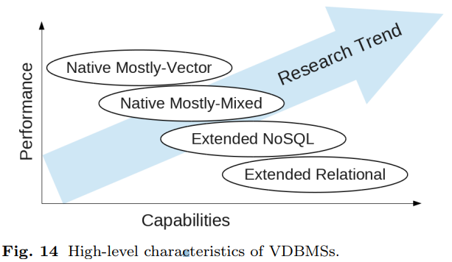
Part 5,
Current System
Discussion
Notes:
쿼리 처리 및 벡터 저장과 관련된 특성을 다양하게 아우르고
성능과 기능의 범위를 보여줌

Slide 69
Part 5,
Current System
Discussion
벡터 시스템은 높은 성능을 제공하지만, 여러 기능이 제한됨
혼합 시스템은 많은 기능을 제공하지만, 쿼리 최적화도 수행
확장된 NoSQL 시스템은 높은 성능과 기능 사이의 균형을 잘 유지함
확장된 관계형 시스템은 가장 많은 기능을 제공하지만, 성능은 다소 떨어질 수 있음
관계형 시스템은 이미 인프라의 주요 구성 요소이므로 새로운 시스템을 도입하지 않고 벡터 검색을 수행할 수 있음

Slide 70
Part 5,
Current System
Challenges and Open Problems
Similarity Score Selection
상황에 맞는 점수를 선택하는 방법에 대한 명확한 지침이 없음
최적의 점수와 임베딩 모델을 실험적으로 결정할 수 있지만, 아직 연구가 미흡
Operator Design
효율적인 하이브리드 연산자를 설계하는 것 역시 미흡
기존의 오프라인 블로킹 기법은 속성 범주의 수가 적은 경우에만 제한적으로 사용가능
Visit-first scan에서는 예측할 수 없는 백트래킹으로 인해 스캔 비용을 추정하기가 어려워, 계획선택이 복잡함
Incremental Search
일부 애플리케이션은 점진적 k-NN검색을 사용함. K는 매우 크지만 소량씩 검색하여 결과가 사용자에게 제공됨
이를 벡터 인덱스 내에서 지원하는 방법이 아직 명확하지 않음
Multi-Vector Search
기존 기법은 집합 점수를 사용, 거리 계산의 양을 늘려 비효율적
Security and Privacy
고차원 벡터 검색에서 개인 정보를 보호하고 보안을 강화할 수 있는 새로운 기법이 필요함

Slide 71
Q&A

Slide 72
references
https://cs186berkeley.net/notes/note19/
https://thedataquarry.com/posts/vector-db-1/
https://thedataquarry.com/posts/vector-db-2/

